Slide 1



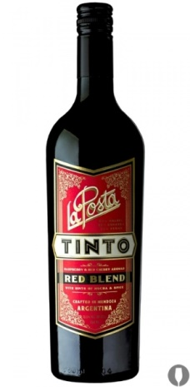
La Posta Red Blend
Malbec, Bonarda e Syrah 2013
O novo rótulo da linha La Posta em estilo retrô. Chega a parecer aquelas antigas garrafas de vermute. Trata-se de um cativante corte de Malbec com Bonarda e Syrah. Um vinho muito equilibrado. O malbec entra com a potência e estrutura, a bonarda colabora com a acidez na medida e a syrah confere o caráter frutado e taninos finos. Excelente! Um vinho gastronômico e surpreendente!
Ficha Técnica
Conteúdo
Tipo
750ml
Tinto
Elaboração
Uva
Teor Alcoólico
Amadurecimento
Safra
60% Malbec, 20% Bonarda, 20% Syrah
13,5%
10 meses em carvalho francês
2013
Terroir
País
Região
Produtor
Argentina
Mendoza (vinhedos La Consulta e Altamira)
La Posta
por Murilo Azevedo
Visual
Olfativo
Gustativo
Harmonização
Rubi/violáceo
Frutas vermelhas, frutas negras e um toque herbáceo.
Um vinho gastronômico, com boa acidez, fruta presente, taninos finos, equilibrado, muito bom!
Carnes vermelhas e massas com molho vermelho
Serviço
Curiosidade
Temperatura
de Serviço
Estimativa
de Guarda
16/18º
Antes da uva Malbec dominar a produção Argentina, a Bonarda era a casta mais cultivada no país dos hermanos. Por muitos anos foi confundida com a Barbera. Atualmente a Bonarda ganhou maior atenção e fama com grandes produtores, mas o seu melhor papel é no blend com a uva malbec, a fim de oferecer melhor acidez. Ainda hoje é debatido sua origem, as duas teorias mais defendidas estão ligadas ao parentesco com a Dolceto(Itália) e outra teoria ligando ela a Corbeau (França-Jura).
Pronto pra beber

